Slide 1
Impact of Iran War-Related Events
on Oil, Gold, and EUR/USD Markets
Introductory Data Science Project · Pandas · Groupby · MA/EMA · Visualization
Presentation focus
Real data, simple analysis, clear interpretation
Yas · Data Science Course
Notes:
German speaker script: Guten Tag, ich präsentiere heute mein Data-Science-Projekt. Das Thema ist der Einfluss von Iran-kriegbezogenen Ereignissen auf Öl, Gold und den EUR/USD-Wechselkurs. Der Fokus liegt nicht auf perfekter Marktvorhersage, sondern auf einer einfachen, nachvollziehbaren Analyse mit echten CSV-Daten. Persian meaning: سلام، امروز پروژه دیتا ساینس خودم را ارائه می‌دهم. موضوع اثر رویدادهای مرتبط با جنگ ایران روی نفت، طلا و EUR/USD است. هدف پیش‌بینی کامل بازار نیست، بلکه تحلیل ساده و قابل فهم با داده واقعی CSV است.

Slide 2
Motivation & Research Question
Why this topic matters
Motivation
Research question
Scope
Geopolitical risk can influence financial markets, especially commodities and currencies.
Are Iran war-related events associated with visible changes in oil, gold, and EUR/USD?
This is an introductory data analysis project, not a professional trading model.
Main idea
Use real market data and a war-event dataset
Compare normal days vs. war-event days using groupby
Use MA and EMA indicators to describe market trends
Visualize results and discuss limitations
Important sentence
This project analyzes association, not causation.
Iran War Market Analysis · Intro Data Science Project
2
Notes:
German speaker script: Die Motivation ist, dass geopolitische Spannungen oft die Finanzmärkte beeinflussen. Meine Forschungsfrage lautet: Kann man in den Daten sichtbare Veränderungen bei Öl, Gold und EUR/USD rund um Iran-bezogene Kriegsereignisse erkennen? Wichtig ist: Ich beweise keine Kausalität, sondern untersuche Zusammenhänge in den Daten. Persian meaning: انگیزه پروژه این است که تنش‌های ژئوپلیتیکی معمولاً روی بازارهای مالی اثر می‌گذارند. سؤال تحقیق این است که آیا اطراف رویدادهای مرتبط با جنگ ایران تغییرات قابل مشاهده در نفت، طلا و EUR/USD دیده می‌شود؟ نکته مهم: من علت و معلول را ثابت نمی‌کنم، فقط ارتباط و الگو را بررسی می‌کنم.

Slide 3
Project Data & Folder Structure
Clean CSV files, notebook, and generated figures
Market data
Event data
Generated outputs
oil_clean.csv
gold_clean.csv
eurusd_clean.csv
war_master_dataset.csv
Iran war-related event dates
merged CSVs
groupby summaries
PNG charts
Project folder structure
1. data/processed - CSV input and processed outputs
2. notebooks - Jupyter Notebook
3. outputs/figures - Presentation charts
4. README.md - Project description
5. requirements.txt - Python packages
Iran War Market Analysis · Intro Data Science Project
3
Notes:
German speaker script: Hier sieht man die Datenbasis und die Projektstruktur. Alle CSV-Dateien liegen im Ordner data/processed, weil die Daten bereits vorher bereinigt wurden. Das Notebook liegt im Ordner notebooks, und alle Diagramme werden automatisch in outputs/figures gespeichert. Dadurch ist das Projekt gut organisiert und reproduzierbar. Persian meaning: اینجا دیتاست‌ها و ساختار پروژه را نشان می‌دهم. همه فایل‌های CSV داخل data/processed هستند چون قبلاً تمیز شده‌اند. نوت‌بوک داخل notebooks است و همه نمودارها داخل outputs/figures ذخیره می‌شوند. این باعث می‌شود پروژه مرتب و قابل اجرا باشد.

Slide 4
Workflow
From CSV files to charts and conclusions
1. Load CSV files
2. Clean dates
3. Merge data
pandas read_csv
convert to datetime
join by date
4. Feature engineering
5. Analyze
6. Visualize
daily returns + MA/EMA
groupby + event windows
save PNG charts
Iran War Market Analysis · Intro Data Science Project
4
Notes:
German speaker script: Der Workflow ist einfach und logisch. Zuerst lade ich die CSV-Dateien. Danach konvertiere ich die Datums-Spalten, merge die Daten nach Datum, berechne tägliche Renditen und technische Indikatoren wie MA und EMA. Danach nutze ich groupby und Event-Fenster, und am Ende werden die Diagramme gespeichert. Persian meaning: روند کار ساده و منطقی است. اول CSVها را می‌خوانم، بعد ستون تاریخ را درست می‌کنم، داده‌ها را با تاریخ merge می‌کنم، daily return و اندیکاتورهای MA و EMA را حساب می‌کنم. بعد با groupby و event window تحلیل می‌کنم و در آخر نمودارها را ذخیره می‌کنم.

Slide 5
Data Cleaning & Merge
Preparing the dataset for analysis
Standardized date columns across all files
Sorted data chronologically
Checked missing values and duplicate rows
Merged oil, gold, EUR/USD, and event data by date
Calculated daily percentage returns
Key code idea
1. Convert dates to datetime
2. Merge all datasets by date
3. Add war-event marker
4. Calculate daily percentage return
Why this matters
If the dates are not clean and aligned, the later analysis and charts can be misleading.
Iran War Market Analysis · Intro Data Science Project
5
Notes:
German speaker script: In diesem Schritt bereite ich die Daten vor. Die wichtigste Aufgabe ist, dass alle Datums-Spalten im gleichen Format sind. Danach werden die Daten nach Datum sortiert und zusammengeführt. Außerdem berechne ich die täglichen prozentualen Renditen. Ohne saubere Daten wäre die Analyse nicht zuverlässig. Persian meaning: در این مرحله داده‌ها را آماده می‌کنم. مهم‌ترین کار این است که ستون‌های تاریخ در همه فایل‌ها فرمت یکسان داشته باشند. بعد داده‌ها را بر اساس تاریخ مرتب و merge می‌کنم. همچنین درصد تغییر روزانه قیمت‌ها را محاسبه می‌کنم. بدون داده تمیز، تحلیل قابل اعتماد نیست.

Slide 6
Groupby Analysis
Comparing normal days and war-event days
Groupby helps summarize market behavior by category.
Group data by war_event
war_event = 0: normal days
war_event = 1: event days
Then calculate average returns for each market.
Market | Normal Days | War Event Days
EUR/USD | 0.038% | -0.124%
Gold | 0.191% | -0.495%
Oil | 0.209% | -0.131%
Interpretation
The groupby result gives a quick comparison between normal market days and war-event days.
Iran War Market Analysis · Intro Data Science Project
6
Notes:
German speaker script: Groupby ist ein wichtiger Teil des Projekts. Damit kann ich die Daten nach Kategorien zusammenfassen. Hier vergleiche ich normale Tage mit Tagen, an denen ein Kriegsereignis markiert wurde. Man sieht, dass die durchschnittlichen Renditen in diesen Kategorien unterschiedlich sind. Das ist eine einfache, aber wichtige Data-Science-Methode. Persian meaning: groupby بخش مهم پروژه است. با آن می‌توانم داده‌ها را بر اساس دسته‌بندی خلاصه کنم. اینجا روزهای عادی را با روزهای دارای رویداد جنگی مقایسه می‌کنم. میانگین بازدهی در این دو حالت متفاوت است. این یک روش ساده اما مهم در Data Science است.

Slide 7
Technical Indicators: MA and EMA
Adding market trend features
Moving Average (MA)
Exponential MA (EMA)
Parameters
Simple average of past prices. It is smoother and reacts slower.
Weighted average that reacts faster to recent price changes.
Different windows were tested: 10, 20, and 50 days.
For each market:
- MA 10 / 20 / 50
- EMA 10 / 20 / 50
- Bullish or Bearish trend signal
Signal idea
If EMA10 > EMA50 → Bullish
If EMA10 <= EMA50 → Bearish
Iran War Market Analysis · Intro Data Science Project
7
Notes:
German speaker script: Hier füge ich technische Indikatoren hinzu. MA bedeutet Moving Average, also ein einfacher gleitender Durchschnitt. EMA ist ähnlich, aber neue Preise bekommen mehr Gewicht. Deshalb reagiert EMA schneller. Ich benutze verschiedene Fenster, zum Beispiel 10, 20 und 50 Tage, und erstelle daraus einfache Bullish- und Bearish-Signale. Persian meaning: اینجا اندیکاتورهای تکنیکال اضافه می‌کنم. MA یعنی میانگین متحرک ساده. EMA شبیه آن است ولی به قیمت‌های جدید وزن بیشتری می‌دهد، پس سریع‌تر واکنش نشان می‌دهد. من windowهای 10، 20 و 50 روزه استفاده کردم و از آن‌ها سیگنال Bullish و Bearish ساختم.

Slide 8
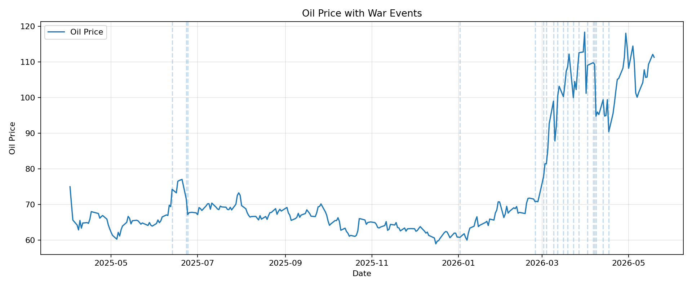
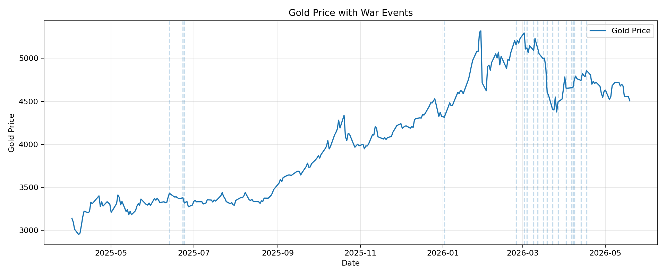
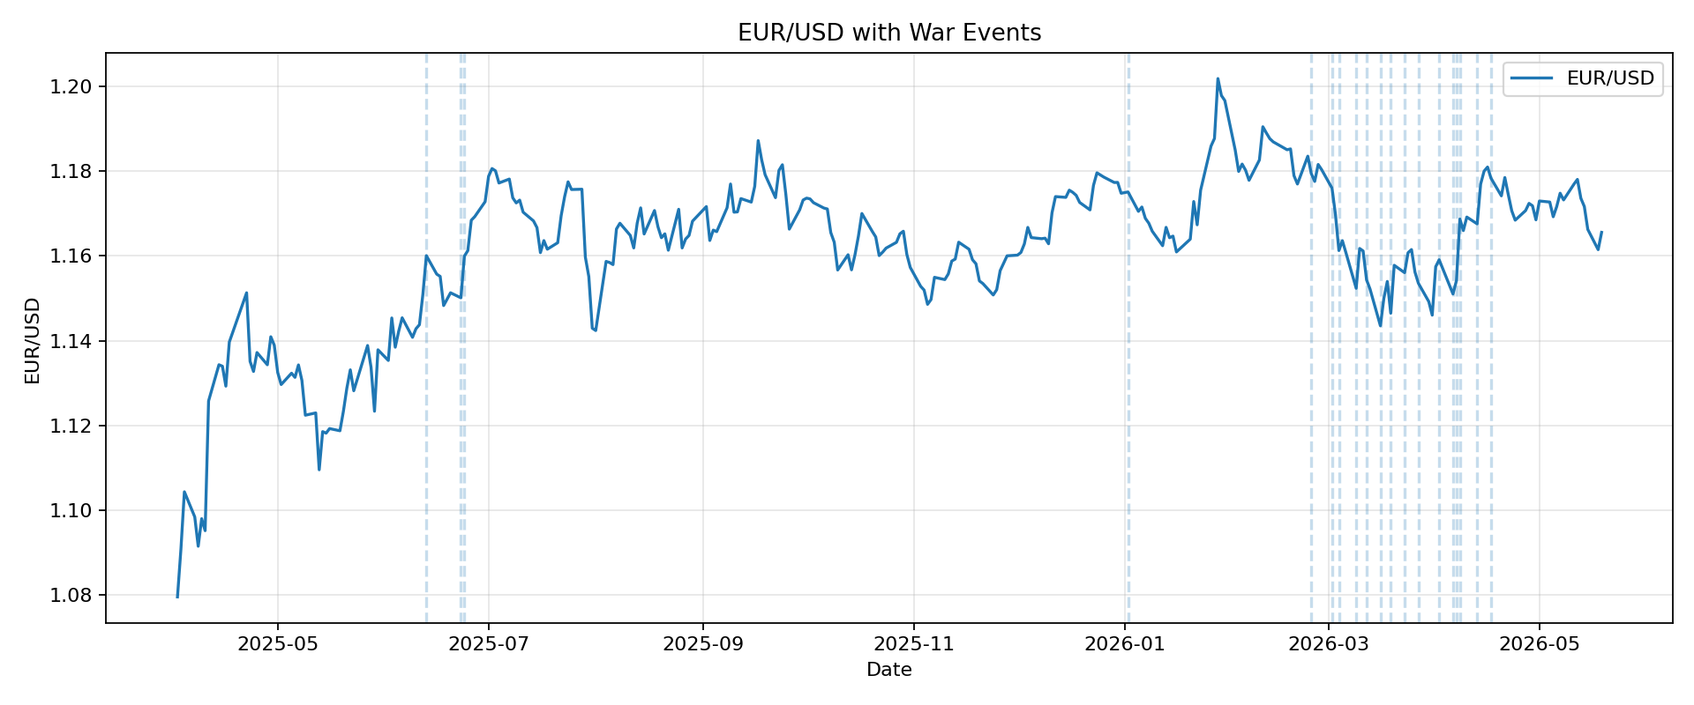
War Event Charts
Market prices with event dates marked
Oil
Gold
EUR/USD
What to look at
The vertical lines mark war-related events. The charts help visually inspect market movement around these dates.
Iran War Market Analysis · Intro Data Science Project
8
Notes:
German speaker script: Auf dieser Folie zeige ich die Preisdiagramme. Die vertikalen Linien markieren die Iran-kriegbezogenen Ereignisse. Dadurch kann man visuell prüfen, ob sich Öl, Gold oder EUR/USD rund um diese Ereignisse auffällig bewegen. Das ist keine endgültige statistische Erklärung, aber eine gute visuelle Analyse. Persian meaning: در این اسلاید نمودار قیمت‌ها را نشان می‌دهم. خط‌های عمودی رویدادهای مرتبط با جنگ ایران را نشان می‌دهند. با این نمودارها می‌توانیم ببینیم آیا نفت، طلا یا EUR/USD اطراف این تاریخ‌ها حرکت قابل توجهی دارند یا نه. این اثبات آماری قطعی نیست، اما تحلیل بصری خوبی است.

Slide 9
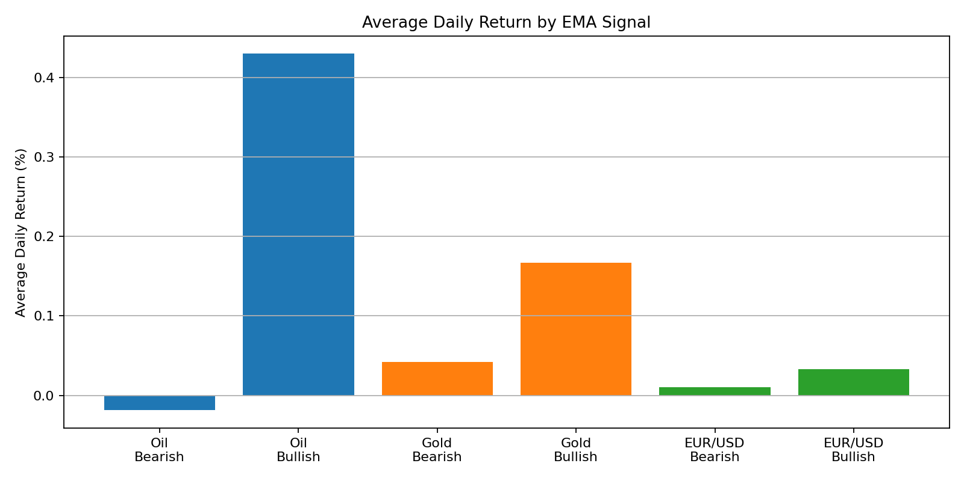
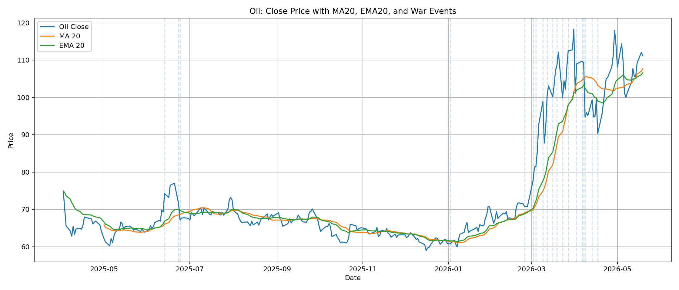
Indicator Results
EMA bullish vs. bearish conditions
EMA signal summary
Interpretation
Market | Bullish | Bearish
EUR/USD | 0.033% | 0.011%
Gold | 0.167% | 0.042%
Oil | 0.430% | -0.019%
In this dataset, EMA bullish conditions are more positive, especially for oil.
Iran War Market Analysis · Intro Data Science Project
9
Notes:
German speaker script: Hier vergleiche ich die EMA-Signale. Ich teile die Tage in Bullish und Bearish ein und berechne mit groupby die durchschnittlichen Renditen. In diesen Daten sind die Bullish-EMA-Phasen besonders bei Öl deutlich positiver. Das zeigt, dass EMA als einfacher Trendindikator nützlich ist. Persian meaning: اینجا سیگنال‌های EMA را مقایسه می‌کنم. روزها را به Bullish و Bearish تقسیم می‌کنم و با groupby میانگین بازدهی را حساب می‌کنم. در این داده‌ها، حالت Bullish مخصوصاً برای نفت مثبت‌تر است. این نشان می‌دهد EMA به عنوان یک اندیکاتور روند ساده مفید است.

Slide 10
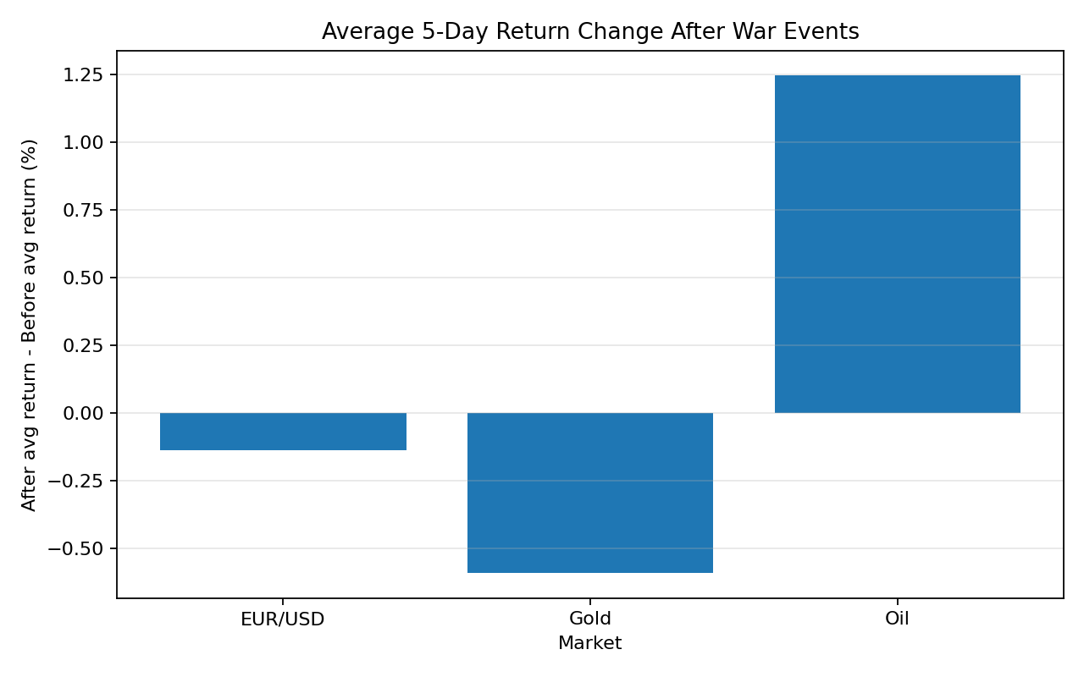
Event Window Analysis
Average 5-day change after events
Method
For each event: compare average returns 5 days before and 5 days after.
Main observation
Oil shows the strongest positive average change after events.
Careful interpretation
This indicates association in this dataset, not a proven causal effect.
Iran War Market Analysis · Intro Data Science Project
10
Notes:
German speaker script: In der Event-Window-Analyse vergleiche ich für jedes Ereignis die durchschnittliche Rendite fünf Tage vor und fünf Tage nach dem Ereignis. In meinem Datensatz zeigt Öl die stärkste positive Veränderung nach den Ereignissen. Aber ich interpretiere das vorsichtig: Es ist ein beobachteter Zusammenhang, kein kausaler Beweis. Persian meaning: در تحلیل event window، برای هر رویداد میانگین بازدهی پنج روز قبل و پنج روز بعد را مقایسه می‌کنم. در دیتاست من نفت بیشترین تغییر مثبت بعد از رویدادها را نشان می‌دهد. اما این را با احتیاط تفسیر می‌کنم: این یک ارتباط مشاهده‌شده است، نه اثبات علت و معلول.

Slide 11
Key Findings
What the analysis suggests
Oil
Gold
EUR/USD
Strongest positive reaction in the 5-day post-event window.
Often considered a safe-haven asset, but results depend on this specific dataset.
Reaction is more complex because currencies depend on many global factors.
Data Science skills demonstrated
CSV loading and cleaning
Merging datasets by date
Daily return calculation
Groupby analysis
MA/EMA indicators
Visual storytelling
Main conclusion
Markets show visible changes around geopolitical events, but the project does not prove causation.
Iran War Market Analysis · Intro Data Science Project
11
Notes:
German speaker script: Die wichtigsten Ergebnisse sind: Öl zeigt in dieser Analyse die stärkste positive Reaktion nach den Ereignissen. Gold und EUR/USD reagieren auch, aber nicht so eindeutig. Gleichzeitig zeigt das Projekt mehrere Data-Science-Fähigkeiten: Daten laden, bereinigen, mergen, Renditen berechnen, groupby benutzen, Indikatoren erstellen und Ergebnisse visualisieren. Persian meaning: نتایج اصلی این است: نفت در این تحلیل قوی‌ترین واکنش مثبت بعد از رویدادها را نشان می‌دهد. طلا و EUR/USD هم واکنش دارند، اما واضح‌تر نیستند. همچنین پروژه مهارت‌های Data Science را نشان می‌دهد: خواندن داده، پاکسازی، merge، محاسبه return، استفاده از groupby، ساخت اندیکاتور و visualization.

Slide 12
Limitations & Conclusion
Simple, complete, and explainable
The dataset contains a limited number of war events
Markets are influenced by many other factors
Association does not prove causation
More advanced statistical tests could improve the analysis
Final message
The project is not a prediction model. It is a clear data analysis project that connects real market data, events, indicators, and visual conclusions.
Thank you
Questions?
Iran War Market Analysis · Intro Data Science Project
12
Notes:
German speaker script: Zum Schluss nenne ich die Grenzen der Analyse. Es gibt nur eine begrenzte Anzahl von Ereignissen, und Märkte werden von vielen Faktoren beeinflusst. Deshalb kann ich keine Kausalität beweisen. Trotzdem ist das Projekt vollständig: Es nutzt echte Daten, Pandas, groupby, Indikatoren, Visualisierungen und eine klare Interpretation. Vielen Dank. Persian meaning: در پایان محدودیت‌ها را توضیح می‌دهم. تعداد رویدادها محدود است و بازارها تحت تأثیر عوامل زیادی هستند. بنابراین نمی‌توانم علت و معلول را ثابت کنم. با این حال پروژه کامل است: از داده واقعی، Pandas، groupby، اندیکاتورها، نمودارها و تفسیر واضح استفاده می‌کند. ممنون.

